Slide 1
卡特兰数
n 个结点可够造多少个不同的二叉树？

Slide 2
卡特兰数
括号匹配

Slide 3
卡特兰数
有 2n 个人排成一行进入剧场。入场费 5 元。其中只有 n 个人有一张 5 元钞票，另外 n 人只有 10 元钞票，剧院无其它钞票，问有多少中方法使得只要有 10 元的人买票，售票处就有 5 元的钞票找零？

Slide 4
卡特兰数
n 个不同的数依次进栈，求不同的出栈结果的种数？

Slide 5

卡特兰数

Slide 6
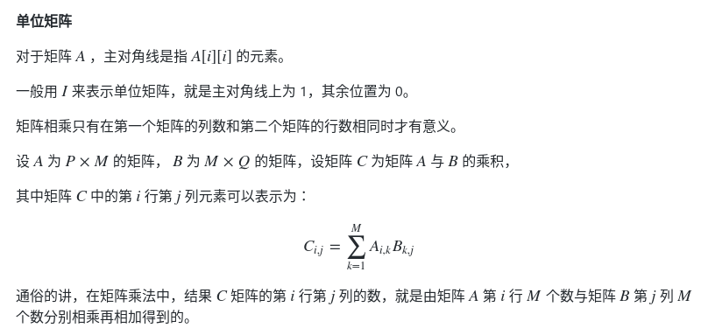
矩阵乘法

Slide 7
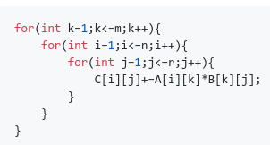
矩阵乘法

Slide 8
P3390 【模板】矩阵快速幂
矩阵乘法满足结合律，不满足一般的交换律。
利用结合律，矩阵乘法可以利用快速幂 的思想来优化。
对于整数的幂次，可以用快速幂
对于矩阵的幂次，也可以用快速幂

Slide 9
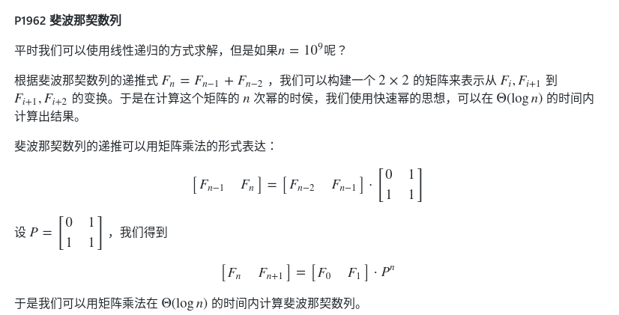
矩阵优化递推

Slide 10
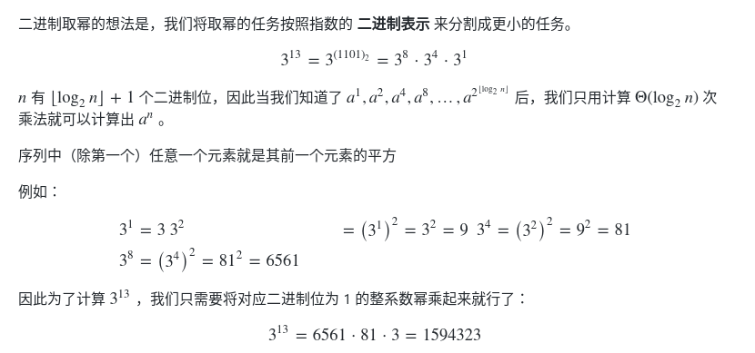
快速幂

Slide 11
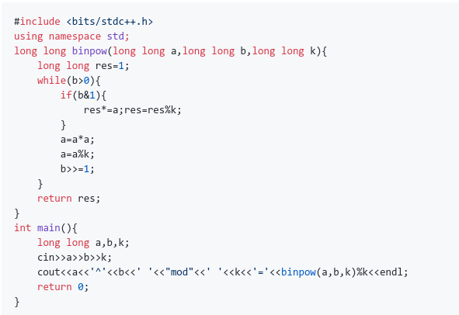
P1226 【模板】快速幂||取余运算

Slide 12
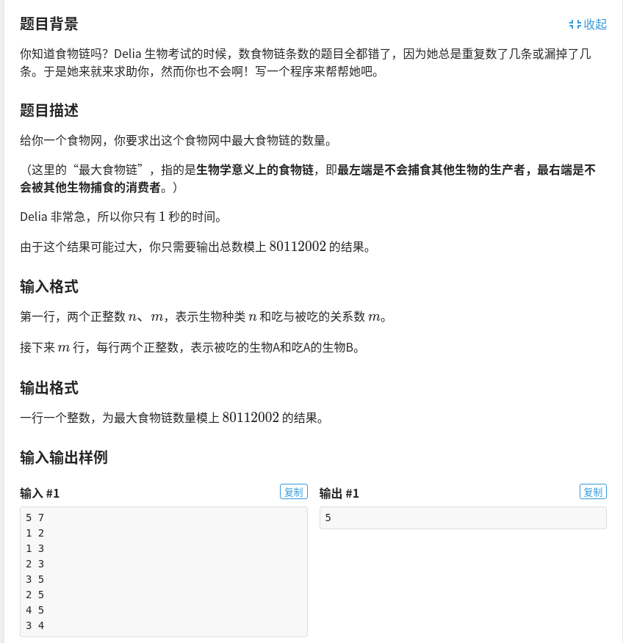
P4017 最大食物链计数

Slide 13
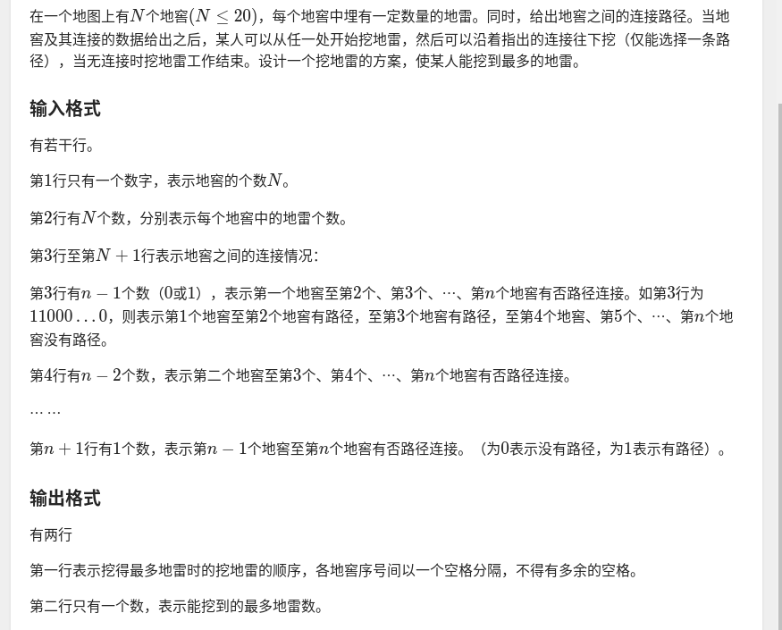
P2196 挖地雷

